Slide 1

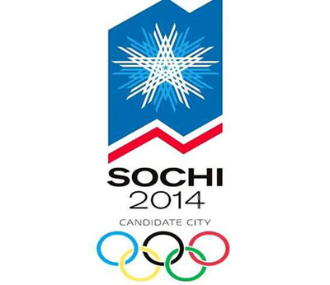

Slide 2
Олимпияданы каршылыйбыз
Муниципаль бюджет урта гомуми
белем бирү учреждениесе
Симәк урта гомуми белем бирү мәктәбе
5 нче сыйныфта ачык тәрбия сәгате.

Slide 3
Максат:
- Олимпия уеннарының тарихы белән таныштыру.
- Сәламәт яшәүгә омтылыш тәрбияләү.
- Сәнгатьле сөйләм күнекмәләрен үстерү, олылар каршында матур итеп чыгыш ясарга өйрәтү.

Slide 4
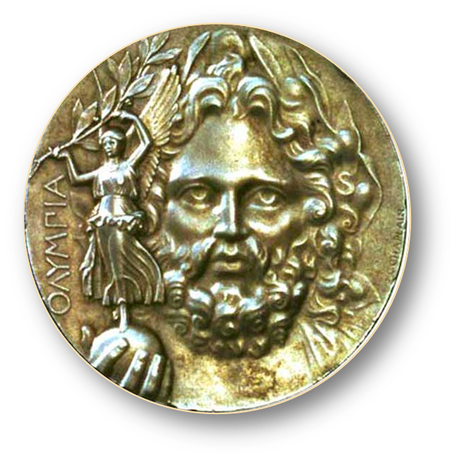
Беренче Олимпия уеннары б.э.к. 776 елда үткәрелә башлаган.

Slide 5
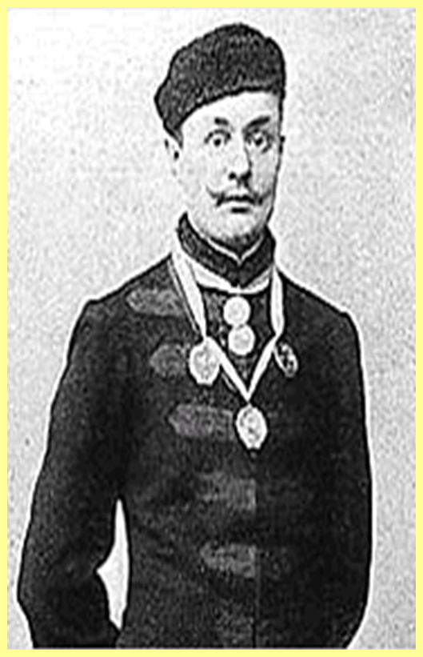
Николай Панин- Коломенский фигурист беренче Олимпия чемпионы.

Slide 6

XXII нче җәйге Олимпия уеннары
Мәскәү шәһәрендә
19 нчы июльдән алып 3 нче августка кадәр
1980 нче елны уза.

Slide 7
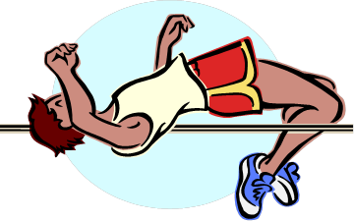
XXII нче җәйге олимпия уеннарында
80 ил, 5179 спортсмен катнаша.
14 көн эчендә спортсменнар
74 олимпия, 39 европа һәм 36 дөнья рекорды куя.

Slide 8
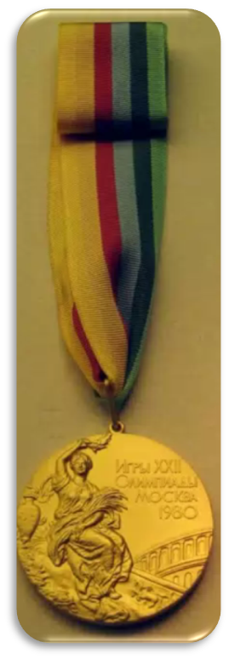
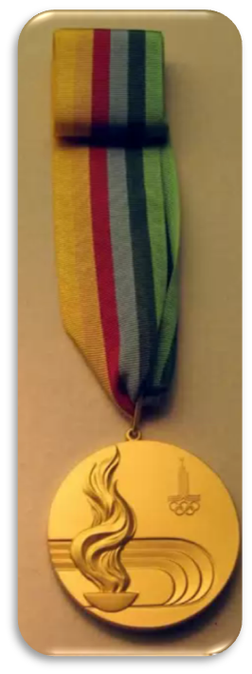
СССР катнашып барлыгы
195 медаль яулый: шуларның
80 – алтын,
69 – көмеш,
46 – бронза була.

Slide 9
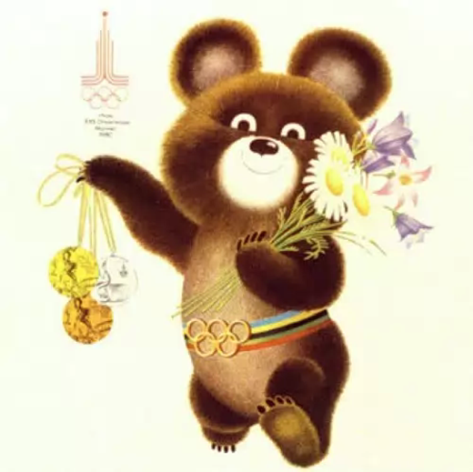
Җәйге олимпия уеннарының талисманы – Аю.

Slide 10

2014 елда Сочи шәһәрендә
XXII нче кышкы
Олимпия уенннары
7-23 февральдә үтәчәк, ә паралимпия уеннары
7-17 мартта узачак.

Slide 11
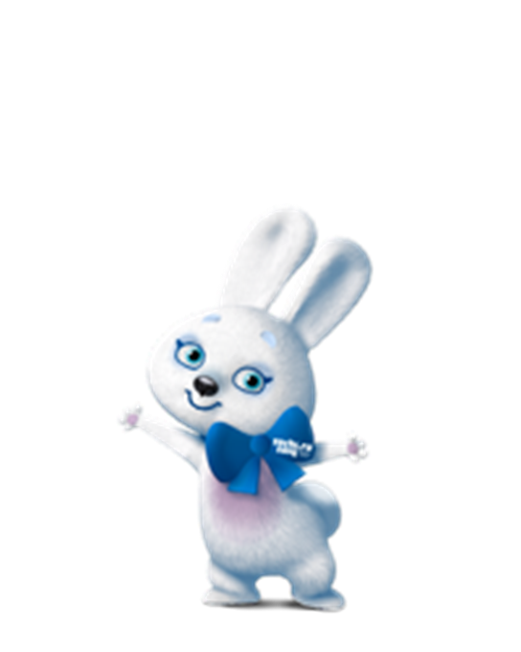
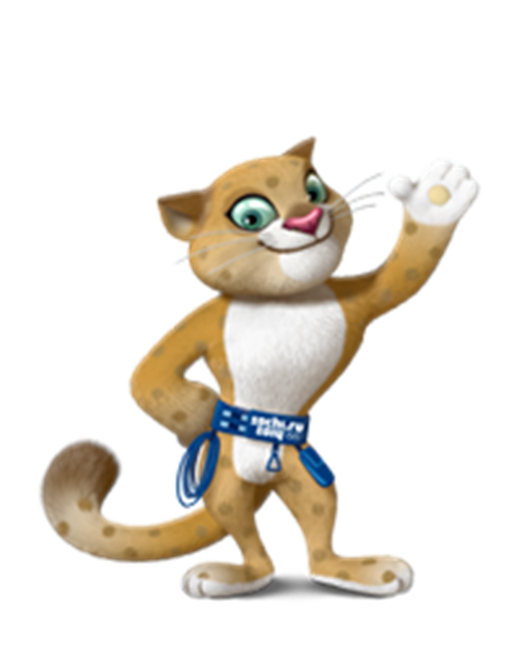
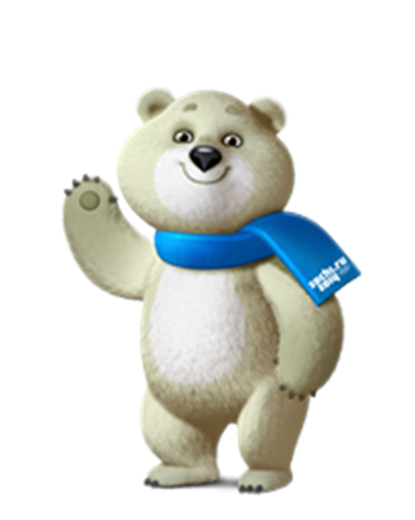
Олимпия уеннарының талисманы Ак Леопард, Ак Аю һәм Ак Куян.

Slide 12
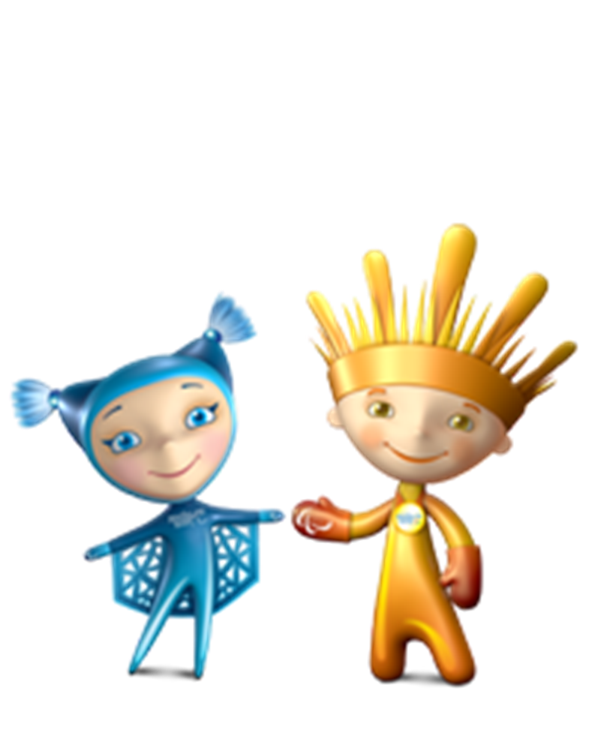
Паралимпия уеннарының талисманы
Кар бөртеге һәм Нур.

Slide 13
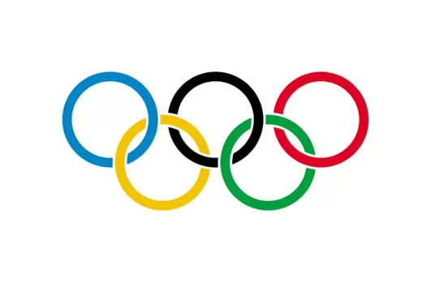
Олимпия уеннарының символы

Slide 14
Девизы:
“ТИЗРӘК, БИЕГРӘК, КӨЧЛЕРӘК!”

Slide 15
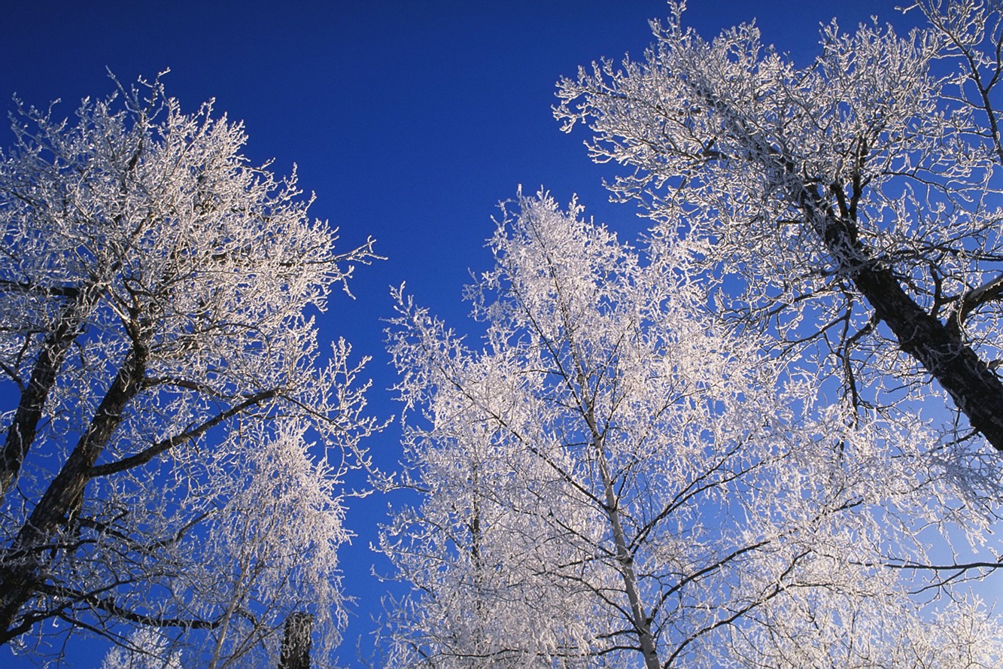

Slide 16
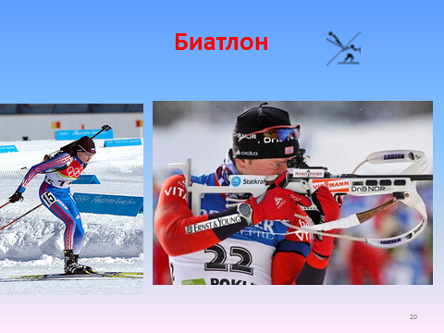

Slide 17
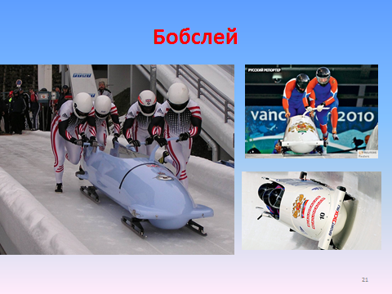

Slide 18
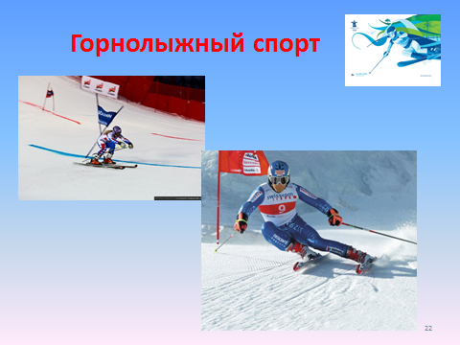

Slide 19
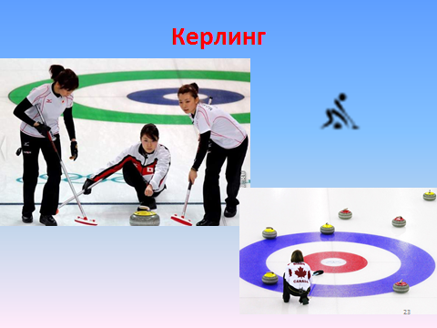

Slide 20
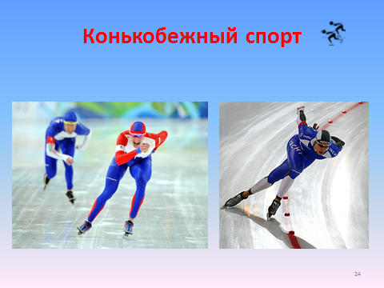

Slide 21
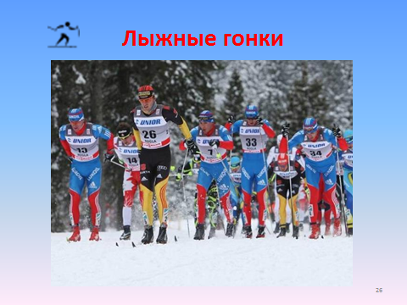

Slide 22
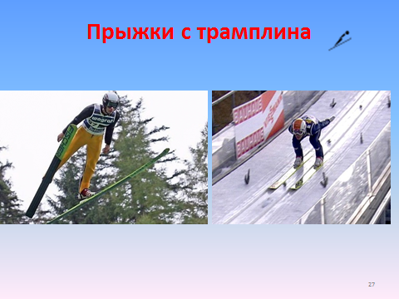

Slide 23
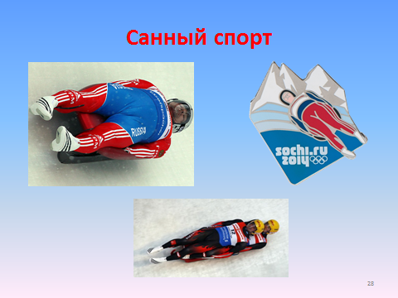

Slide 24
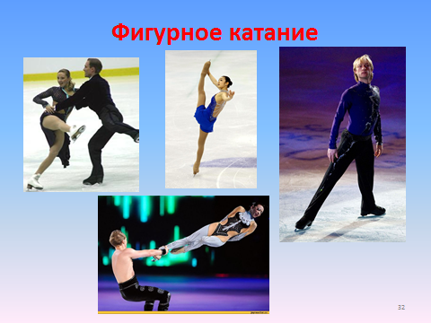

Slide 25
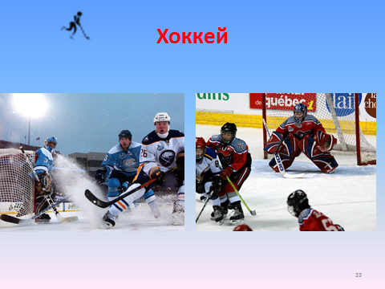

Slide 26
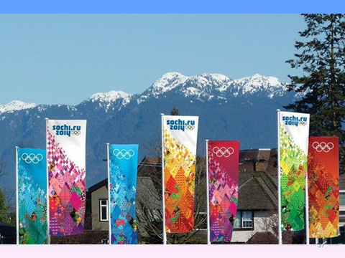

Slide 27
